Slide 1
Treść dzisiejszego wykładu
Wprowadzenie do ekonometrii.
Model ekonomiczny i ekonometryczny.
Klasyfikacja modeli ekonometrycznych.
Klasyfikacja ekonometrycznych modeli wielorównaniowych.

Slide 2
Literatura do wykładu
S.Dorosiewicz, M.Gruszczyński, D.Kołatkowski, T.Kuszewski, M.Podgórska, E.Syczewska, Ekonometria, SGH 1997.
A.Welfe, Ekonometria. Metody i ich zastosowanie, PWE 1995.
A.Welfe, Ekonometria. Zbiór zadań, PWE 1997.
G.S.Maddala, Introduction to Econometrics, Macmillan Publishing Company, New York 1988.
W.H.Greene, Econometric Analysis, Macmillan Publishing Company, New York 1993.

Slide 3
Czym jest ekonometria?
Ekonometria - pomiar w ekonomii?
Ekonometria - zastosowanie metod statystycznych i matematycznych do analizy danych empirycznych, w celu dostarczenia teoriom ekonomicznym materiału empirycznego oraz weryfikacji lub obalenia tych teorii.
Termin „ekonometria” - 1910, Paweł Ciompa „Przegląd ekonometrii i rzeczywistej teorii buchalterii”.
Ragnar Frish, 1926, wprowadził termin „ekonometria”.

Slide 4
Prawo popytu
Teoria ekonomiczna: krzywa popytu jest nachylona ujemnie.
Formalizacja teorii ekonomicznej:
  q = α + βp, β < 0 lub
  q = αp^{β}, β < 0, gdzie
  q - wielkość popytu, p - cena.
Plaga bogactwa form!

Slide 5
Modelowanie
Model - uproszczone przedstawienie rzeczywistych procesów.
Jak szczegółowy powinien być model?
  prosty (Karl Popper, Milton Friedman),
  złożony (T.C. Koopmans, Jimmy Savage: „model powinien być duży jak słoń”).
W praktyce:
  uwzględniamy w modelu wszystkie czynniki, które uważamy za ważne dla naszego problemu, a pomijamy wszystkie pozostałe.

Slide 6
Model ekonomiczny i ekonometryczny
Model ekonomiczny - zbiór założeń, które w przybliżeniu opisują zachowanie się gospodarki.
Model ekonometryczny - formalny opis stochastycznej zależności wyróżnionego zjawiska ekonomicznego (wyróżnionych zjawisk) od czynników, które je kształtują, a wyrażony w formie pojedynczego równania bądź układu równań.
  zbiór równań opisujących zachowanie zjawiska ekonomicznego wyprowadzonych z modelu ekonomicznego,
  stwierdzenie, czy występują błędy w obserwacjach,
  specyfikacja rozkładu prawdopodobieństwa „zakłóceń” oraz ewentualnych błędów w obserwacjach.

Slide 7
Prawo popytu
Równanie opisujące zachowanie popytu:
q = α + βp + ε,
gdzie ε jest czynnikiem zakłócającym.
Specyfikacja rozkładu prawdopodobieństwa ε, np. stwierdzenie, że ma rozkład normalny z wartością oczekiwaną 0 i stałą wariancją.

Slide 8
Cele ekonometrii
Formułowanie modeli ekonometrycznych, czyli formułowanie modeli ekonomicznych w formie pozwalającej je empirycznie testować.
Estymowanie i testowanie modeli ekonometrycznych na danych obserwacjach.
Wykorzystanie modeli do celów prognostycznych oraz w kreowaniu polityki gospodarczej.

Slide 9
Analiza ekonometryczna
Teoria ekonomiczna
Model ekonometryczny
Dane
Estymacja
Test specyfikacji
Model
poprawny?
nie
tak
Testowanie hipotez
Prognozowanie

Slide 10
Analiza regresji
Analiza regresji jest narzędziem do opisu i oszacowania ilościowego związku między daną zmienną objaśnianą (zależną), a jedną lub więcej zmiennymi objaśniającymi (niezależnymi).
  zmienne objaśniające: x₁, x₂, ..., x_{k}.
  zmienna objaśniana: y
Jeśli k = 1: regresja prosta.
Jeśli k > 1: regresja złożona.

Slide 11
Cele stosowania analizy regresji
Analiza efektów zmian wartości pojedynczych zmiennych objaśniających (x’ów).
Prognoza wartości zmiennej objaśnianej (y) dla danego zestawu wartości zmiennych objaśniających (x’ów).
Badanie, czy jakakolwiek zmienna objaśniająca ma istotny wpływ na zmienną objaśnianą.

Slide 12
Typy zależności
Funkcyjna zależność y od x:
y = f(x),
gdzie f jest funkcją x.
Zależność
  deterministyczna,
  stochastyczna.

Slide 13
Zakres wykładu
Zależność liniowa, tj. f(x) jest funkcją liniową:
f(x) = α + βx.
Zależność stochastyczna:
f(x) = α + βx + ε,
gdzie ε jest „składnikiem losowym” o znanym rozkładzie prawdopodobieństwa.
Dla wielu zmiennych objaśniających:
y = α + α₁x₁ + α₂x₂ + ... + α_{k}x_{k} + ε, gdzie
  czynnik deterministyczny: α + α₁x₁ + α₂x₂ + ... + α_{k}x_{k},
  czynnik stochastyczny: ε,
  parametry strukturalne: α, α₁, α₂, ... , α_{k}.

Slide 14
Dlaczego uwzględniamy składnik losowy?
Postępowanie podmiotów ekonomicznych cechuje indeterminizm. Oznacza to, że np. ten sam konsument, postawiony wobec takiego samego wyboru w takich samych warunkach, może podjąć każdorazowo nieco inną decyzję.
Pomiar zjawisk jest niedoskonały i niedokładny. Składnik losowy zawiera w sobie różnice wynikające z błędów obserwacji.
Sam model może być wadliwie skonstruowany i w jego specyfikacji brakować może ważnych zmiennych objaśniających lub/i postać funkcyjna może być niepoprawna.

Slide 15
Dane do modelu
Podstawowe źródła danych:
  publikacje GUS (Roczniki i Biuletyny Statystyczne),
  publikacje NBP,
  dane finansowe przedsiębiorstw, giełdowe, ...
Szereg czasowy - zestaw liczb odpowiadających wartościom, jakie przybrało rejestrowane zjawisko w kolejnych, jednakowo odległych, momentach czasu (np. latach, kwartałach, miesiącach).
Szereg przekrojowy - dane wyrażające stan zjawiska w ustalonym okresie czasu, ale w odniesieniu do różnych obiektów.
Model ekonometryczny (zapis dla obserwacji):
  y_{t} = α + α_{1t}x₁ + α_{2t}x₂ + ... + α_{kt}x_{k} + ε_{t}, t = 1,...,n

Slide 16
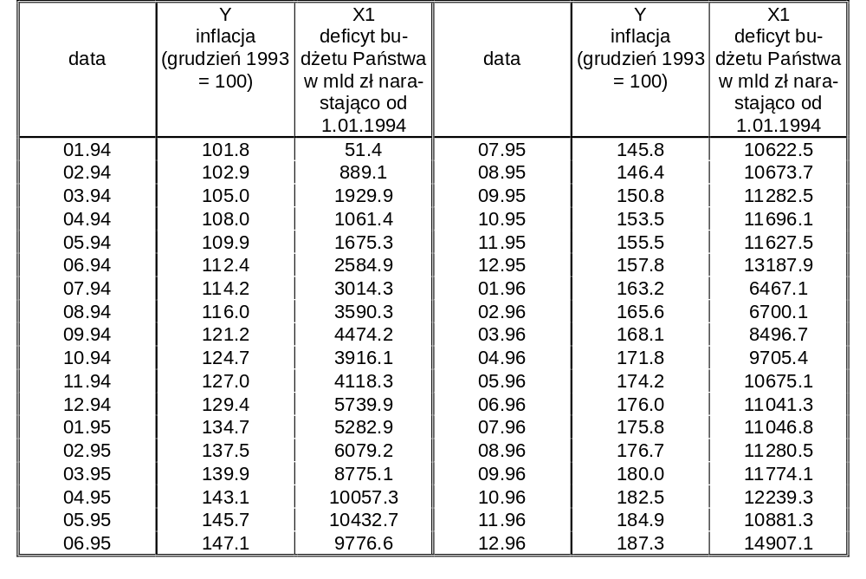
Inflacja - szereg czasowy

Slide 17
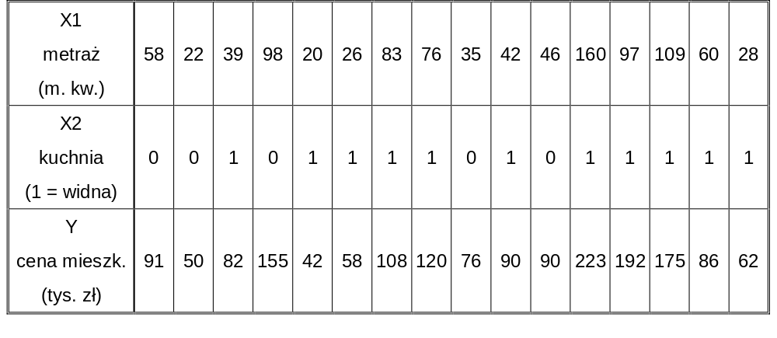
Mieszkania - dane przekrojowe

Slide 18
Klasyfikacja zmiennych
Podział na:
  A - zmienne endogeniczne: bieżące i opóźnione (wyjaśniane przez model),
  B - zmienne egzogeniczne: bieżące i opóźnione (nie wyjaśniane przez model).
Ze względu na rolę pełnioną w modelu:
  C - zmienne objaśniane,
  D - zmienne objaśniające.

Slide 19
Klasyfikacja zmiennych
- przykład
Model wielorównaniowy:
PKB_{t} = α₀ + α₁Z_{t} + α₂I_{t-1} + α₃I_{t-2} + ε_{t1}
I_{t} = β₀ + β₁PKB_{t} + ε_{t2}
Klasyfikacja zmiennych:
A = {PKB, I} B = {Z}
C = {PKB_{t}, I_{t}} C = {Z_{t}, I_{t-1}, I_{t-2}, PKB_{t}}

Slide 20
Klasyfikacja modeli ekonometrycznych
KRYTERIUM 1. Liczba równań w modelu:
  modele jednorównaniowe,
  modele wielorównaniowe.
KRYTERIUM 2. Postać analityczna modelu:
  modele liniowe,
  modele nieliniowe.
KRYTERIUM 3. Czynnik czasu w modelu:
  modele statyczne,
  modele dynamiczne.
KRYTERIUM 4. Ogólnopoznawacze cechy modelu:
  modele przyczynowo-opisowe,
  modele symptomatyczne.
KRYTERIUM 5. Powiązania w modelach wielorównaniowych:
  modele proste,
  modele rekurencyjne,
  modele o równaniach łącznie współzależnych.

Slide 21
Dobór zmiennych objaśniających do modelu ekonometrycznego
Y - zmienna objaśniana,
X = {X₁, X₂, ..., X_{m}} - zbiór „kandydatek” na zmienne objaśniające,
r_{ij} - współczynnik korelacji liniowej Pearsona między „kandydatkami” na zmienne objaśniające,
r_{j} - współczynnik korelacji liniowej Pearsona między zmiennymi X_{j} i Y,
s = 1, 2, ..., 2^{m-1} - numer niepustych kombinacji zmiennych ze zbioru X,
C_{s} - zbiór numerów zmiennych tworzących s-tą kombinację.

Slide 22
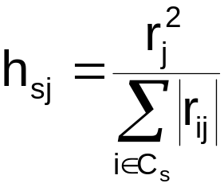
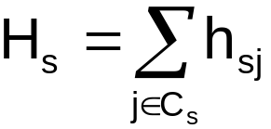

Metoda Hellwiga
indywidualna pojemność informacyjna nośnika X_{j} w s-tej kombinacji:
integralna pojemność informacyjna s-tej kombinacji:
reguła decyzyjna:

